Slide 1

OKUPACIJA SLOVENIJE

Slide 2
8. aprila je nemška vojska zasedla Maribor, nato je prodirala proti Zagrebu.
Po zlomu pri Dravogradu je prodirala proti Celju. V nekaj dneh je nemška vojska prišla v bližino Ljubljane.
Okupator si je razdelil Slovenijo:
NEMCI: zasedejo Gorenjsko, SV del Prekmurja, Štajersko, S del Dolenjske.
ITALIJANI: zasedejo Notranjsko in večino Dolenjske z Ljubljano
MADŽARI: zasedejo večino Prekmurja

Slide 3
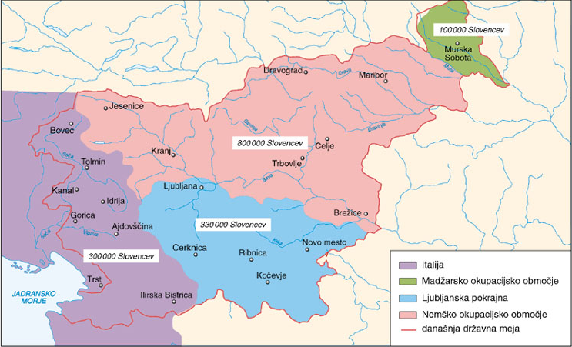

Slide 4
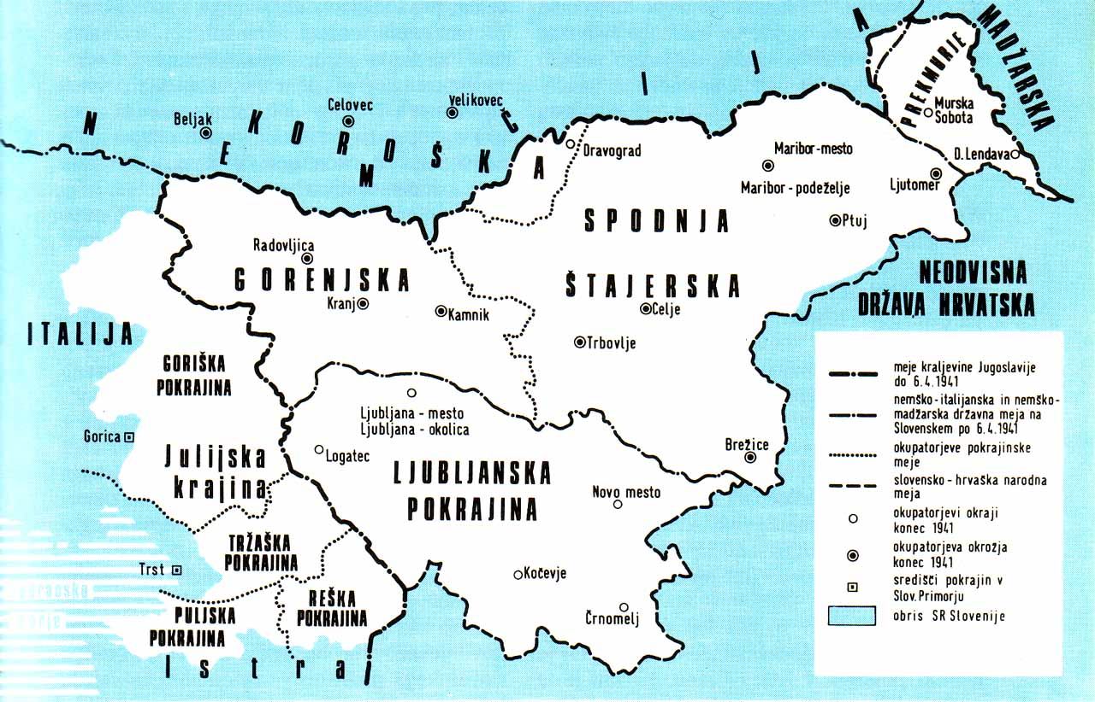

Slide 5
NEMCI: Ozemlje so razdelili na dve upravni enoti.
1.) SPODNJA ŠTAJERSKA ( slov. Štajerska)
2.) SPODNJA KOROŠKA (Gorenjska)
Slovensko ozemlje hočejo ponemčiti.
ITALIJANI: ozemlje, ki ga priključijo postane LJUBLJANSKA POKRAJINA.

Slide 6
NEMŠKI OKUPACIJSKI REŽIM: 1/3 Slovencev so hoteli izgnati, na njihove domove naselili Nemce, druge so nasilno ponemčili. Izgnali so izobražence. Uradni jezik je postal nemški. Uničevali so vse kar bi lahko spodbujalo narodno zavest. Prepovedali so rabo slovenskega jezika na javnih mestih, šolah. Ustanavljali so nemška društva za prevzgojo otrok in mladine.
Italijanski okupacijski režim: je bil milejši od nemškega. Slovenskega jezika niso prepovedali, italijanski jezik je postal le učni predmet. Ohranili so slovenske šole, kulturne in izobraževalne ustanove.
Madžarski okupacijski režim: Hočejo potujčiti Slovence, preženejo slovenske izobražence, prepovedali so javno rabo slovenščine.

